Slide 1
빅데이터 분석결과 시각화
김예은

Slide 2
1. 영화 리뷰 길이 분포

Slide 3
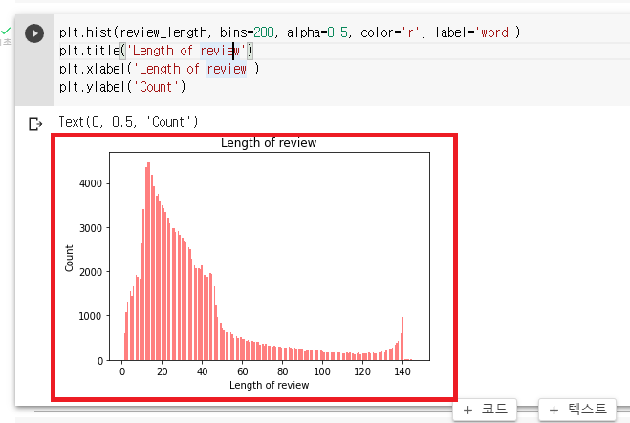
영화 리뷰 길이 분포

Slide 4
2. 영화 리뷰 어휘 빈도 시각화

Slide 5
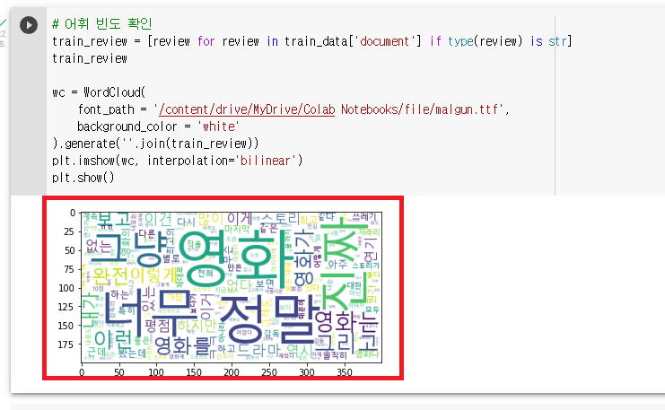
영화 리뷰 어휘 빈도 시각화

Slide 6
3. 긍정과 부정 분포 확인

Slide 7
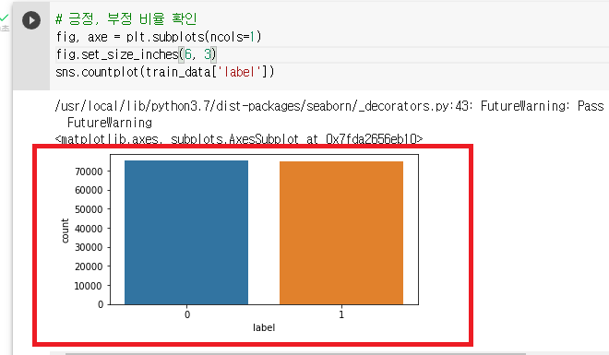
긍정과 부정 분포 확인

